Slide 1


股海明燈
2025年 台北職能發展學院 Python 機器學習班
期末專題報告
台積電股價漲跌預測
報告組別:股海明燈組

Slide 2
大綱
股海明燈
團隊介紹
專案時程
專案摘要
提案動機
理論架構模型
6. 據與資料剖析
7. 數據分析流程
8. 實際演示
9. 結論與建議
10. 文獻參考

Slide 3



股海明燈
劉鴻祥
股海明燈一哥
龔繼衛
1.
團隊介紹
股海明燈一姐
俞婷文
股海明燈二把手

Slide 4
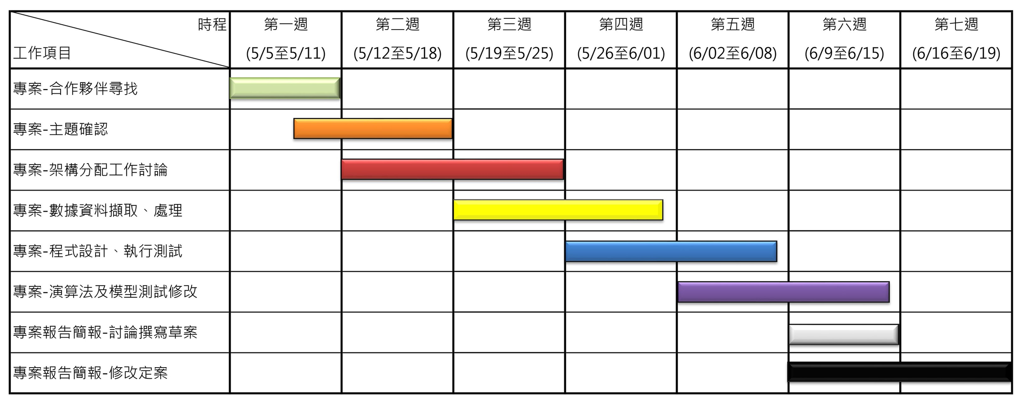

股海明燈
2. 專案時程

Slide 5


3. 專案摘要
股海明燈
本專案旨在建置一套互動式預測系統，讓使用者可即時預測台積電（TSMC）隔日收盤價的漲跌。這是一個典型的分類型監督式機器學習應用，並透過網頁應用程式讓使用者方便操作。
專案目標
開發一個 App，使用當日的技術指標（如收盤價、MACD、RSI 等）作為輸入，預測隔日股價是「上漲」還是「下跌」。
使用演算法
本專案比較並實作了三種常見分類演算法：
Logistic Regression（邏輯迴歸）
Random Forest（隨機森林）
XGBoost（極限梯度提升）
專案流程
資料收集：取得 TSMC 2020~2025 年的股價與技術指標。
資料剖析與前處理：視覺化趨勢、處理缺漏值與極端值。
特徵工程：建立滯後特徵（Lagging Features）、技術指標轉換（如 MACD、MA5-MA10 差值)

Slide 6
3. 專案摘要
股海明燈
模型訓練與驗證：
依據標準化後資料訓練三種模型，並用 Accuracy、Precision、Recall、F1-score、ROC-AUC 等指標進行比較。
模型部署：
以 Streamlit 建立網頁前端，讓使用者可輸入今日數據進行預測。
使用介面（UI）
顯示過去五年每日股價走勢圖與移動平均線（MA5、MA10、MA20）
顯示 MACD 與訊號線（MACD Signal）圖
使用者輸入當日技術指標（9 個欄位），即可即時獲得預測結果與信心度
額外顯示輸入資料之標準化結果供參考
關鍵字:分類型監督式機器學習，邏輯迴歸，隨機森林，極限梯度提升

Slide 7
股海明燈
4. 提案動機
股海茫茫，廣大的投資散戶因不熟悉產業發展及公司營運相關訊息，往往盲目追隨股市媒體老師或聽信左鄰右舍小道消息買股票，殊不知散戶得到的消息大都是最後一棒的訊息，很多的場景是買了就跌或套牢，經常是賠多於賺。
與其聽信消息買股票，不如由每日的交易數據去發現端倪，唯有這些交易數據是不會騙人的。有鑑於此，利用學習Python 機器學習的知識來分析數據，希望能找到一盞明燈，找到一個成功的投資規則，創造美好的生活。

Slide 8

股海明燈
5. 理論架構與模型

Slide 9
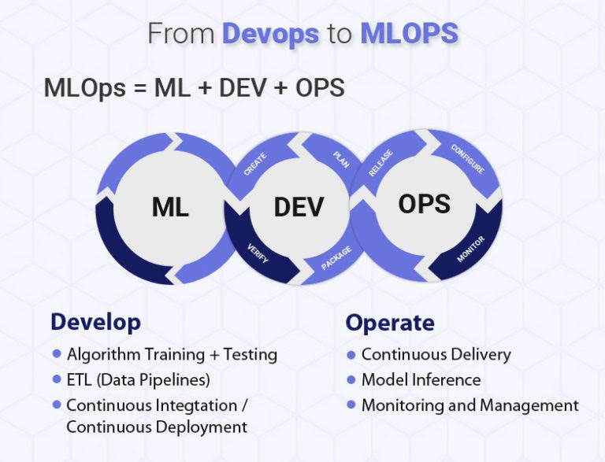

公司名稱
理論架構

Slide 10

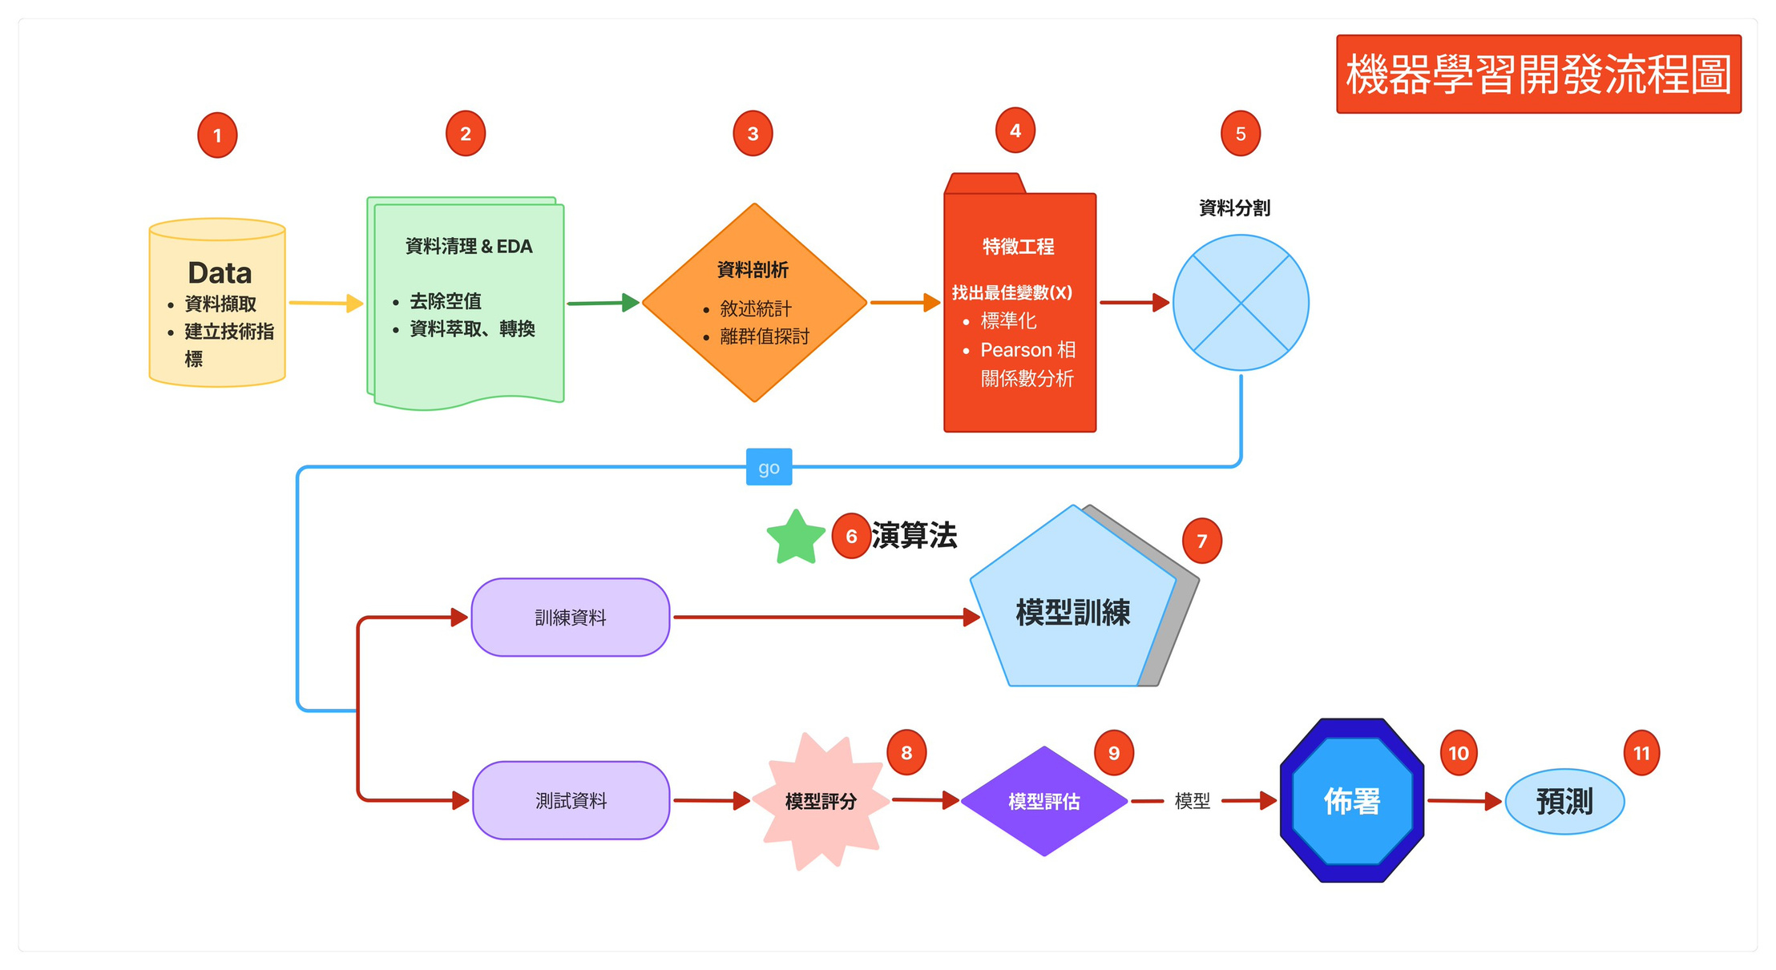
股海明燈

Slide 11

股海明燈
演算法
1. 邏輯迴歸（Logistic Regression）
用途：二元分類（上漲 / 下跌）
原理：根據線性組合的特徵，計算出屬於某一類的機率（例如「上漲」的機率），再用閾值判斷類別
特點：
運算效率高
可解釋性佳（係數反映每個特徵對結果的影響）
容易受到特徵共線性影響
2. 隨機森林（Random Forest）
用途：非線性分類模型
原理：由多棵決策樹組成的集成模型（bagging），每棵樹都投票決定分類結果
特點：
抗過擬合能力強
支援特徵重要性排序
可處理高維與非線性資料
3. XGBoost（Extreme Gradient Boosting）
用途：進階集成式分類模型
原理：使用 boosting 的方式，串聯多棵弱分類器（如小決策樹）逐步修正前一棵樹的錯誤
特點：
極高準確率
具備正則化、缺值處理等優化功能
速度快且支持並行計算

Slide 12
股海明燈
6. 數據與資料剖析

Slide 13
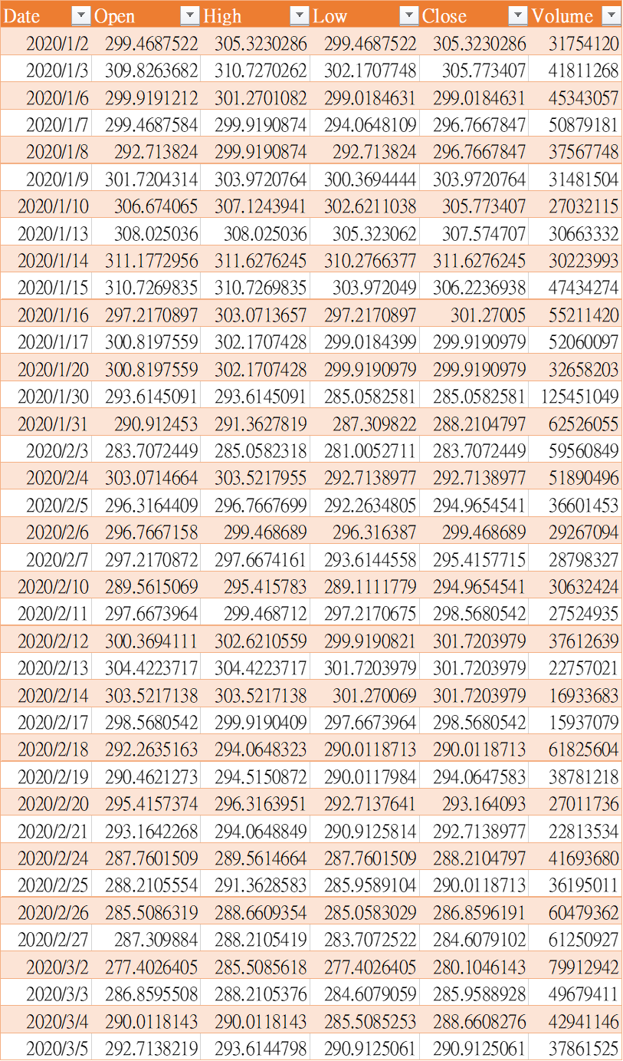
數據與
資料剖析
股海明燈
使用 Python 串接 yfinance 套件
下載台積電(2330.TW)
2020/01/01至2025/06/03之股價資料，作為本研究的原始數據。
資料欄位包含：
日期（Date）
開盤價（Open）
最高價（High）
最低價（Low）
收盤價（Close）
成交量（Volume）

Slide 14


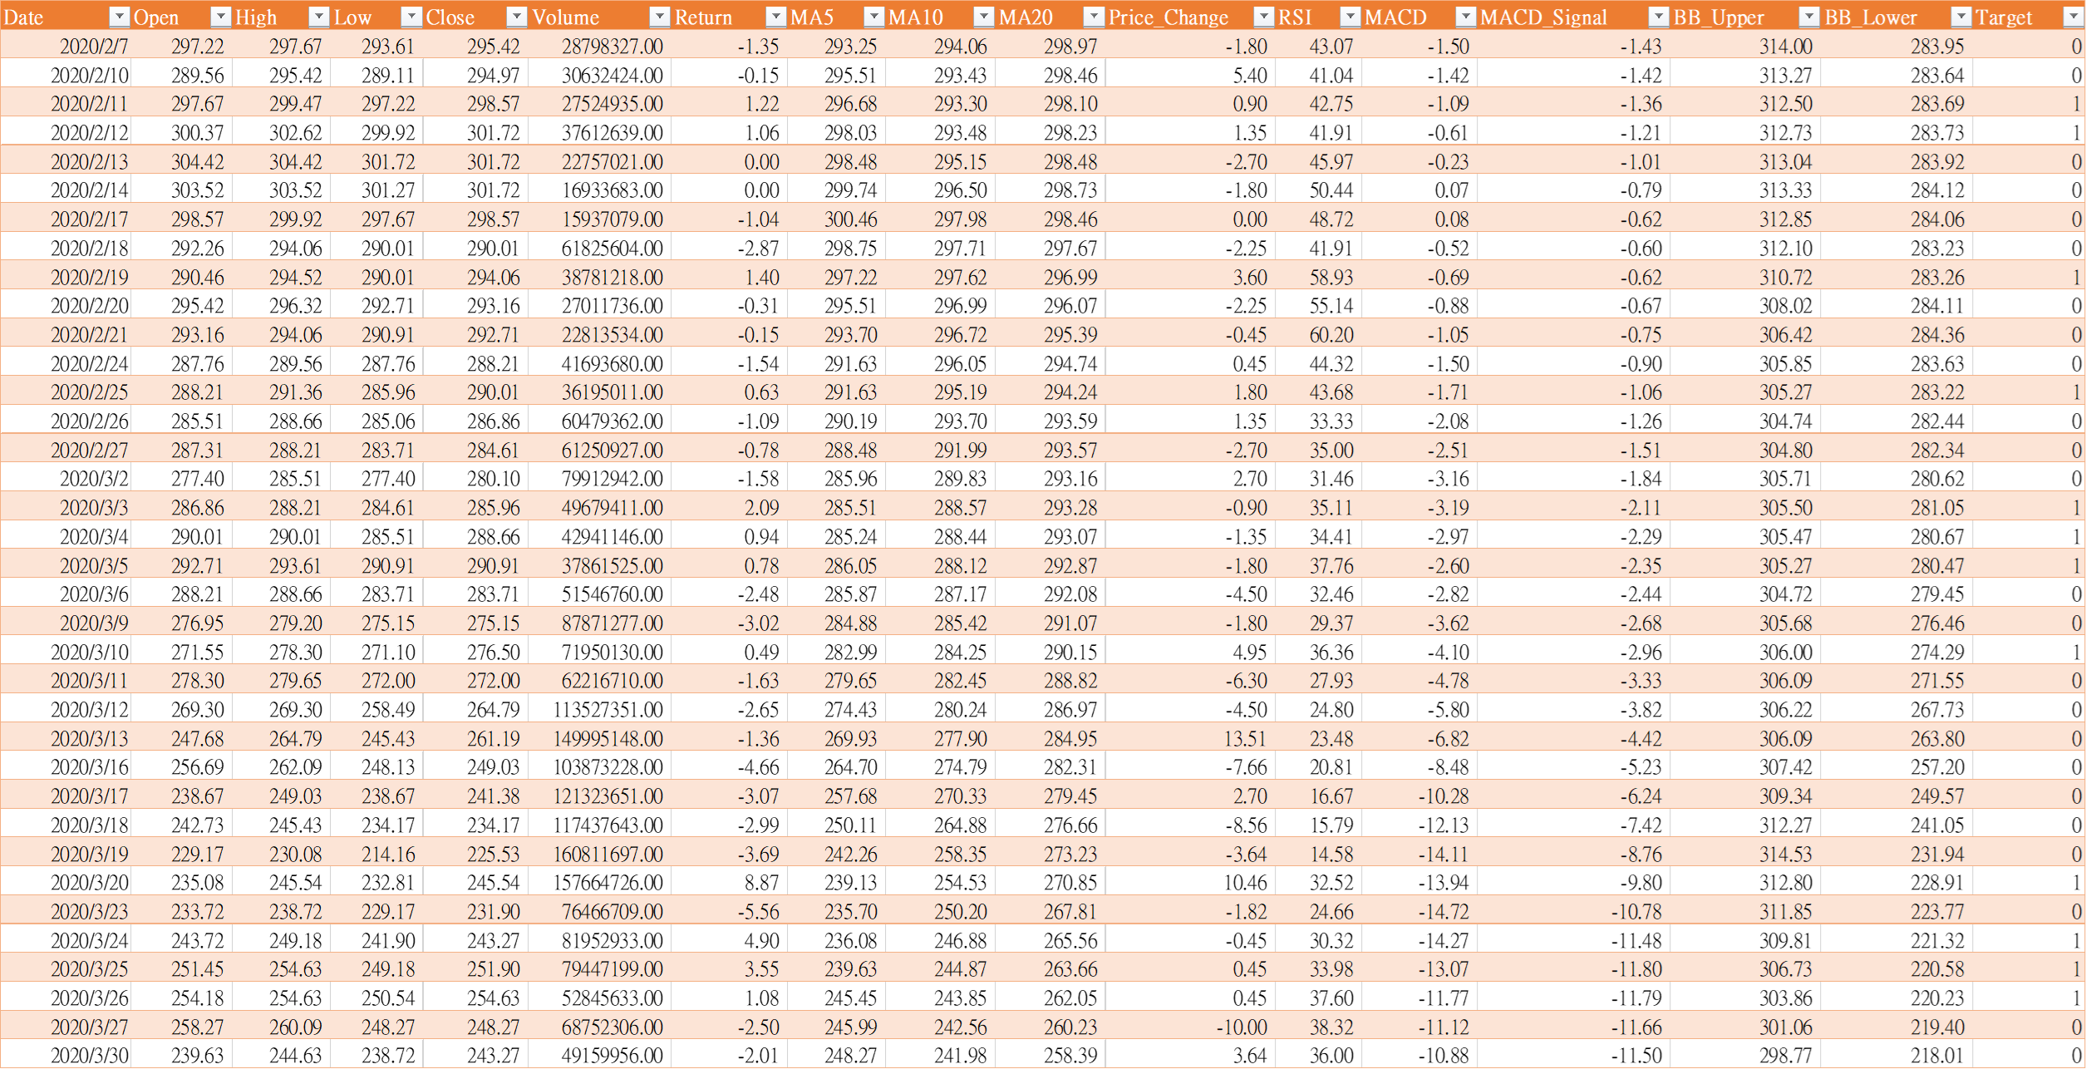
股海明燈
特徵值建構（Feature Engineering）
預測目標（Target Variable）
為提升模型預測股價漲跌的能力，基於原始資料進行特徵工程，衍生出多個反映市場變化的特徵變數。
包含：
Returns：報酬率（由收盤價計算）
MAS：移動平均乖離率
MA10、MA20：10 日與 20 日移動平均線
Price Change：當日與前一日收盤價差
RSI：相對強弱指標
MACD、MACD Signal：異同移動平均線及其訊號線
BB Upper、BB Lower：布林通道上下軌
Target：預測明日股價是否上漲
（漲 = 1，跌，平盤= 0）。

Slide 16
股海明燈
7. 數據分析流程
1. Data
2. 資料清理 & EDA
3. 資料剖析
4. 特徵工程
5. 資料分割
6. 演算法選擇
7. 模型訓練
8. 模型評分
9. 模型評估
10. 部署
11. 預測

Slide 17
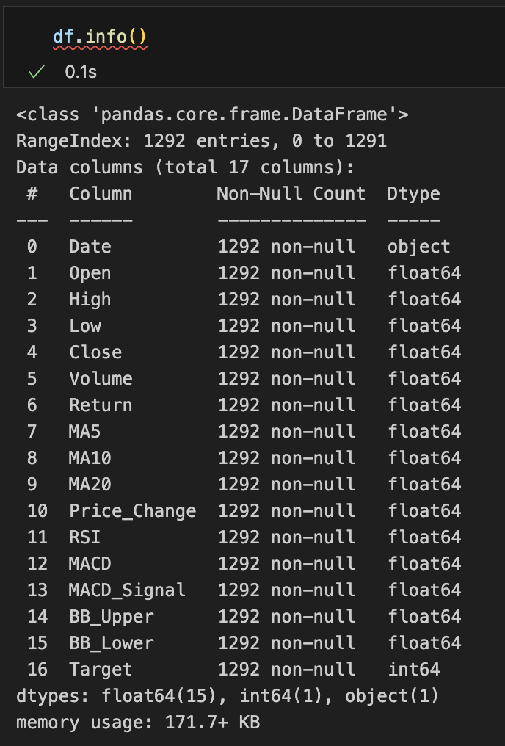
股海明燈
演算法
去空值, 確認資料結構

Slide 18
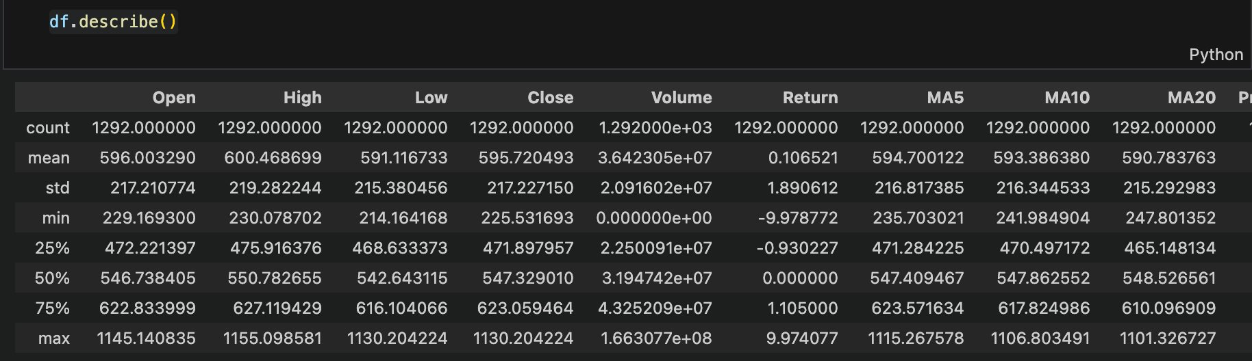
股海明燈
數據分析
2. 資料統計敘述

Slide 19
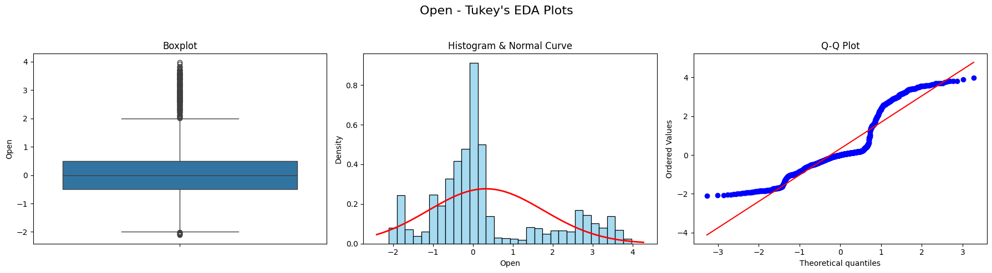
股海明燈
資料分析
3. 資料標準化 (Robust Scalar)
4. 確認資料離群值狀況與常態分佈

Slide 20
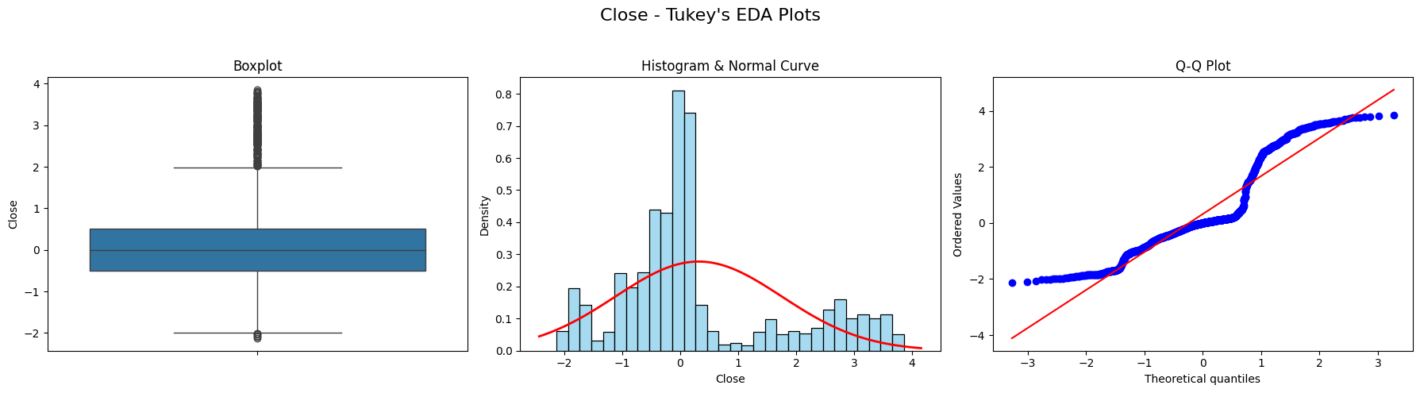
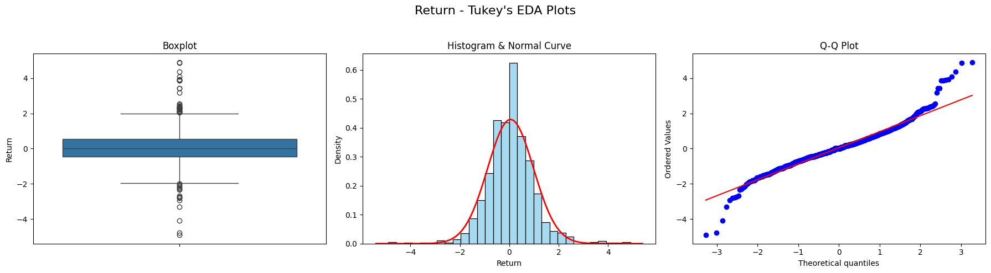
股海明燈
演算法

Slide 21
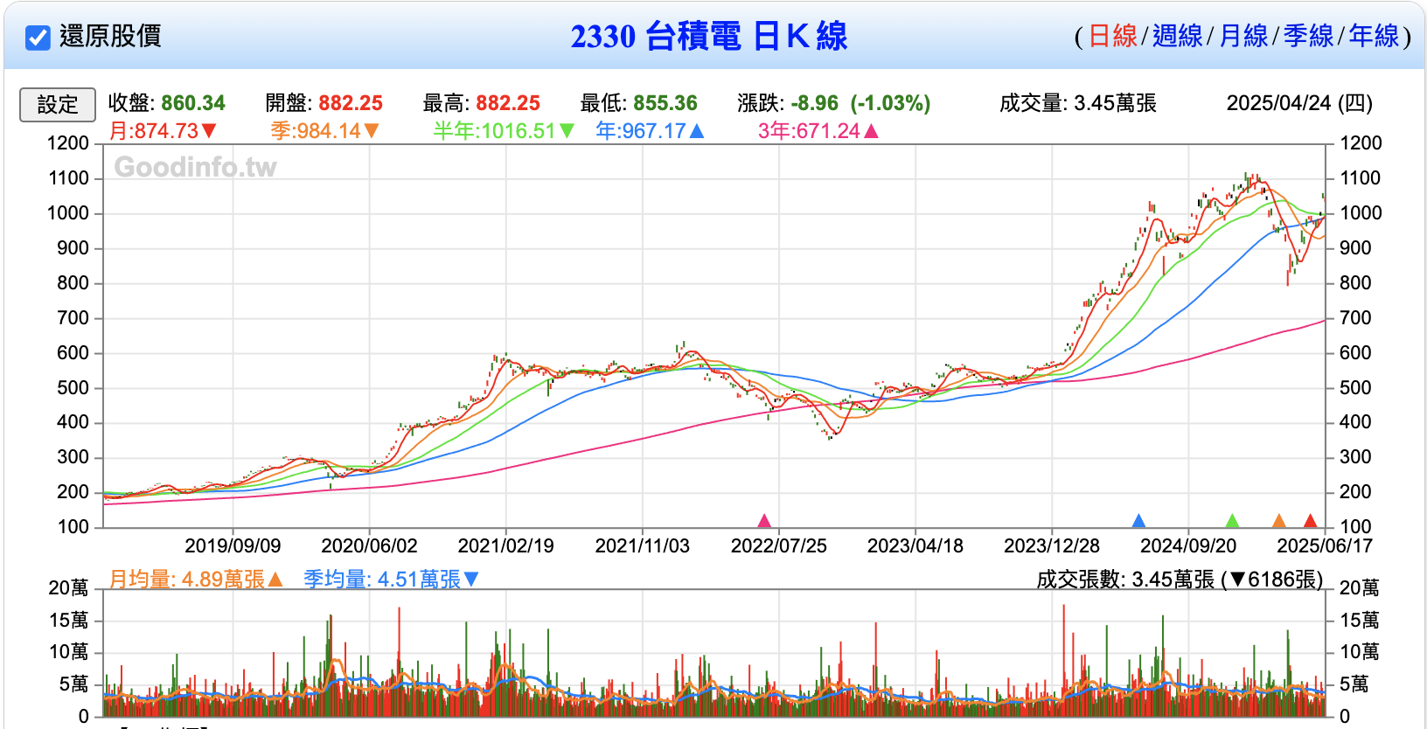
股海明燈
資料分析

Slide 22
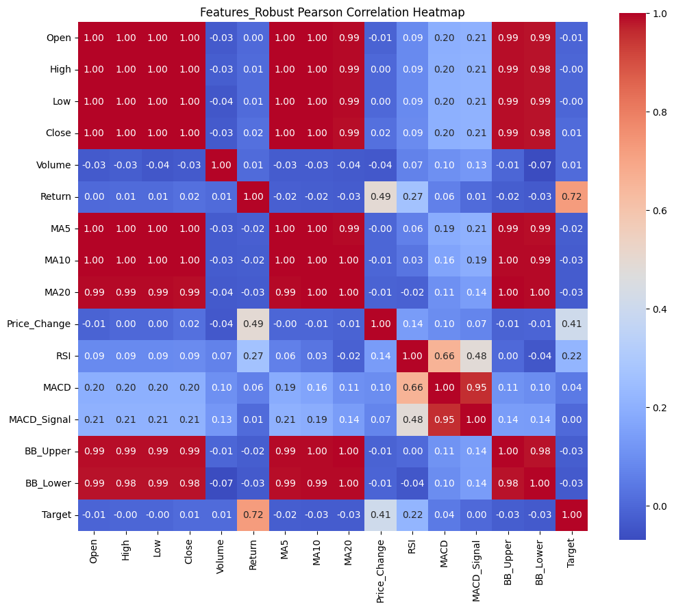
股海明燈
特徵工程
特徵變數 Pearson相關係數分析
由熱力圖分析 Pearson's corelation coefficient, 最相關的特徵，其相關係數如下:
- Return: 0.72
- Price change: 0.42
- RSI: 0.23

Slide 23
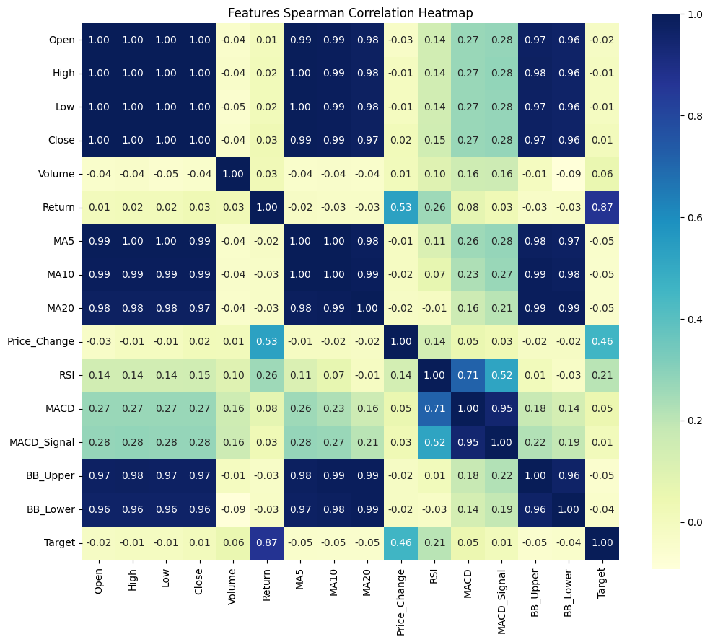
股海明燈
特徵工程
​Spearman 相關係數分析
相關性高的特徵變數及其相關係數:
- Return: 0.87
- Price_Change: 0.46
- RSI: 0.21

Slide 24
股海明燈
特徵工程
共線問題
由Pearson 相關係數發現open, high, low, close 區塊、MA5, MA10, MA20 區塊、BB_upper, BB_lower 區塊幾乎都是 1.00 呈現高度共線，表示這些特徵是重複資訊，需重新建構特徵。
其中，Return, Price_change, RSI 是比較高的係數，表示與 Target 相關。
資料外洩問題 (Data Leakage)
另外的問題是 Return 的計算是使用（今日的收盤價 - 昨日的收盤價）/ 昨日的收盤價
Target 漲跌也是 (今日的收盤價 - 昨日的收盤價)，用這樣的方式預測結果會100% 準確，
需使用歷史資料來預測明天的漲跌

Slide 25
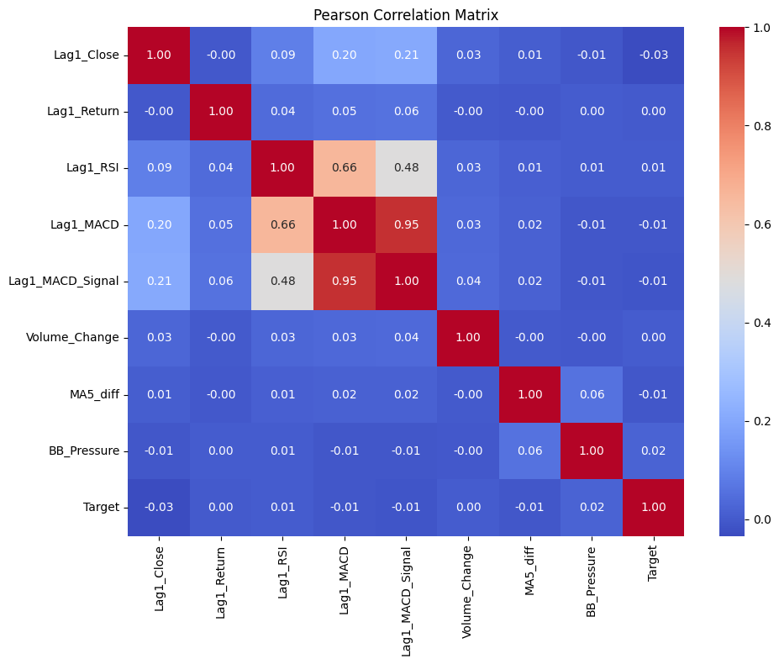
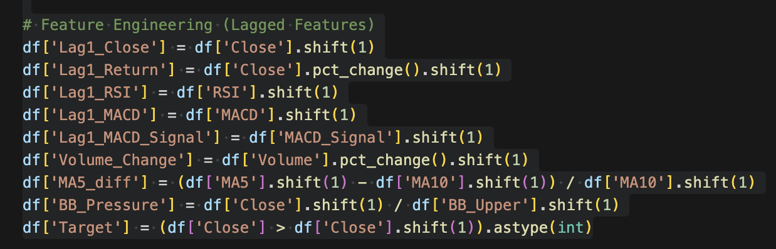
股海明燈
資料分析
特徵工程
重新建構特徵變數

Slide 26
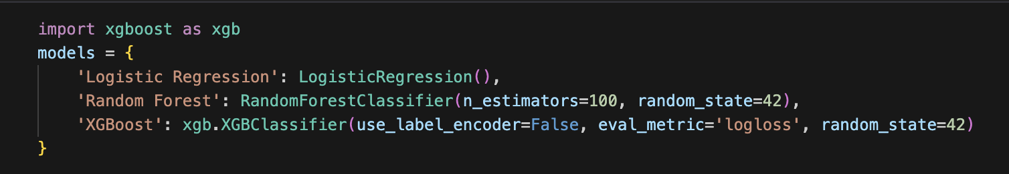
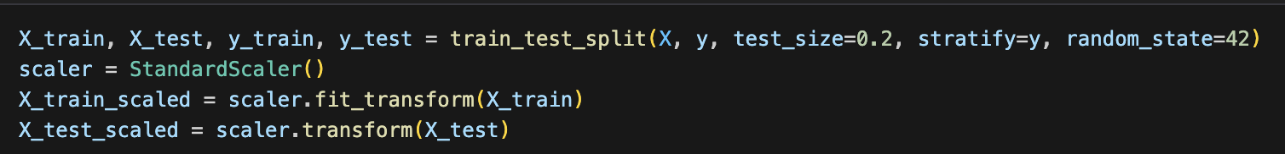
股海明燈
選擇演算法
邏輯迴歸
亂數森林
XGBoost
資料分割為訓練集(80%)與測試集(20%), 使用 42 號洗牌程序，確認數據分割的結果都完全一樣，讓實驗可以被重現。

Slide 27
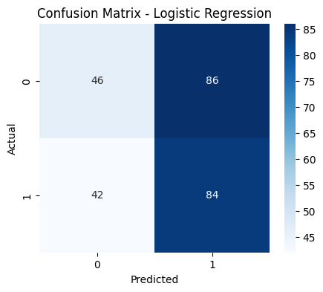
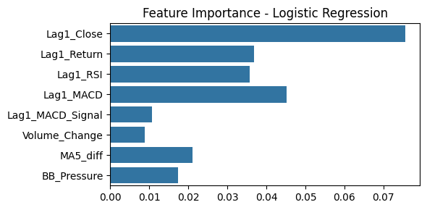
股海明燈
模型訓練、評分
邏輯迴歸（Logistic Regression）
Logistic Regression Accuracy: 0.5039, Precision: 0.4941, Recall: 0.6667, F1-score: 0.5676,
AUC: 0.5189

Slide 28
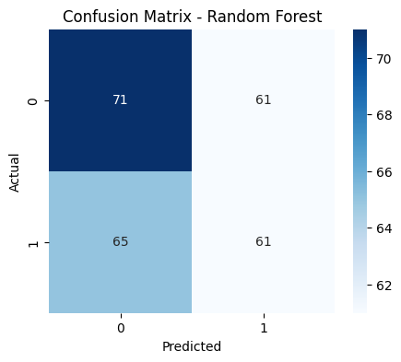
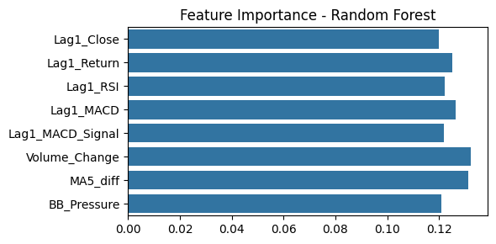
股海明燈
模型訓練、評分
亂數森林（Random Forest）
Random Forest Accuracy: 0.5116, Precision: 0.5000, Recall: 0.4841, F1-score: 0.4919,
AUC: 0.5092

Slide 29
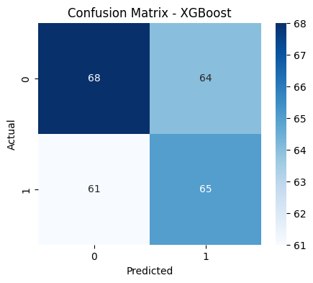
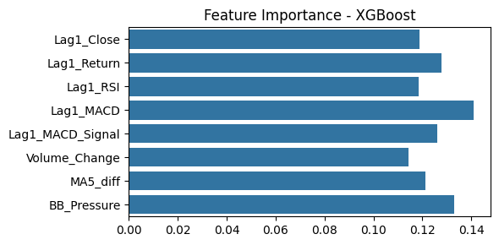
股海明燈
模型訓練、評分
​極限梯度提升 (XGBoost)
XGBoost Accuracy: 0.5155, Precision: 0.5039, Recall: 0.5159, F1-score: 0.5098, AUC: 0.5073

Slide 30
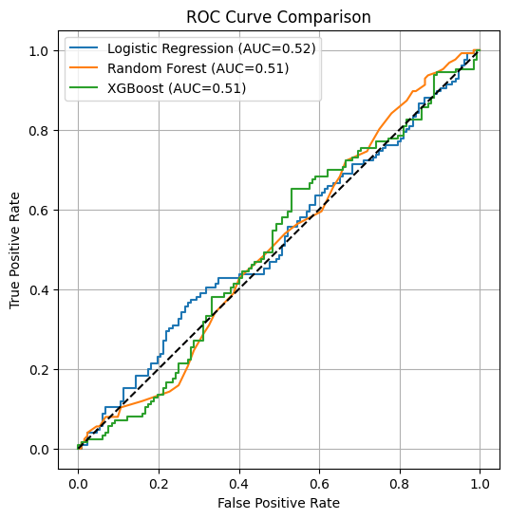
股海明燈
模型評估
ROC 曲線比較

Slide 31
股海明燈
8. 實際演示

Slide 32
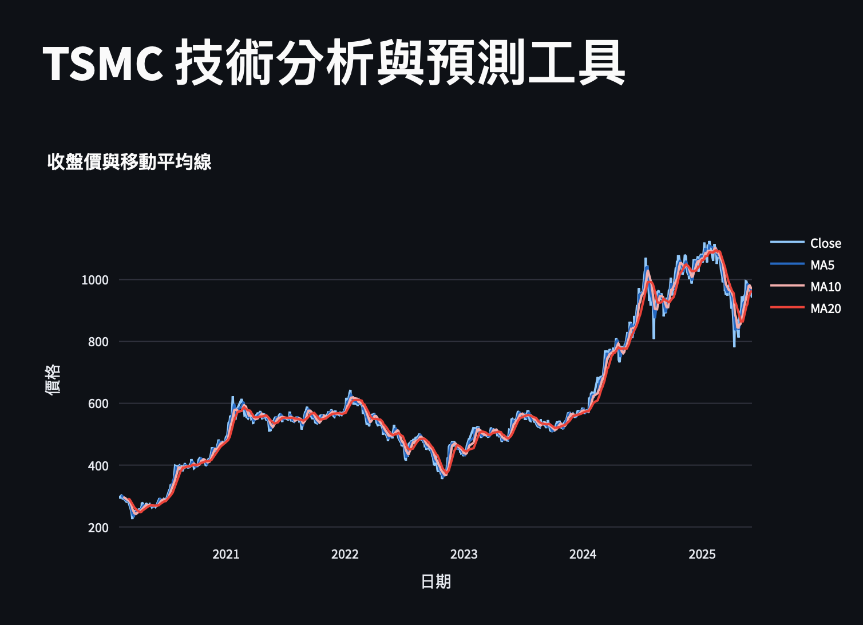
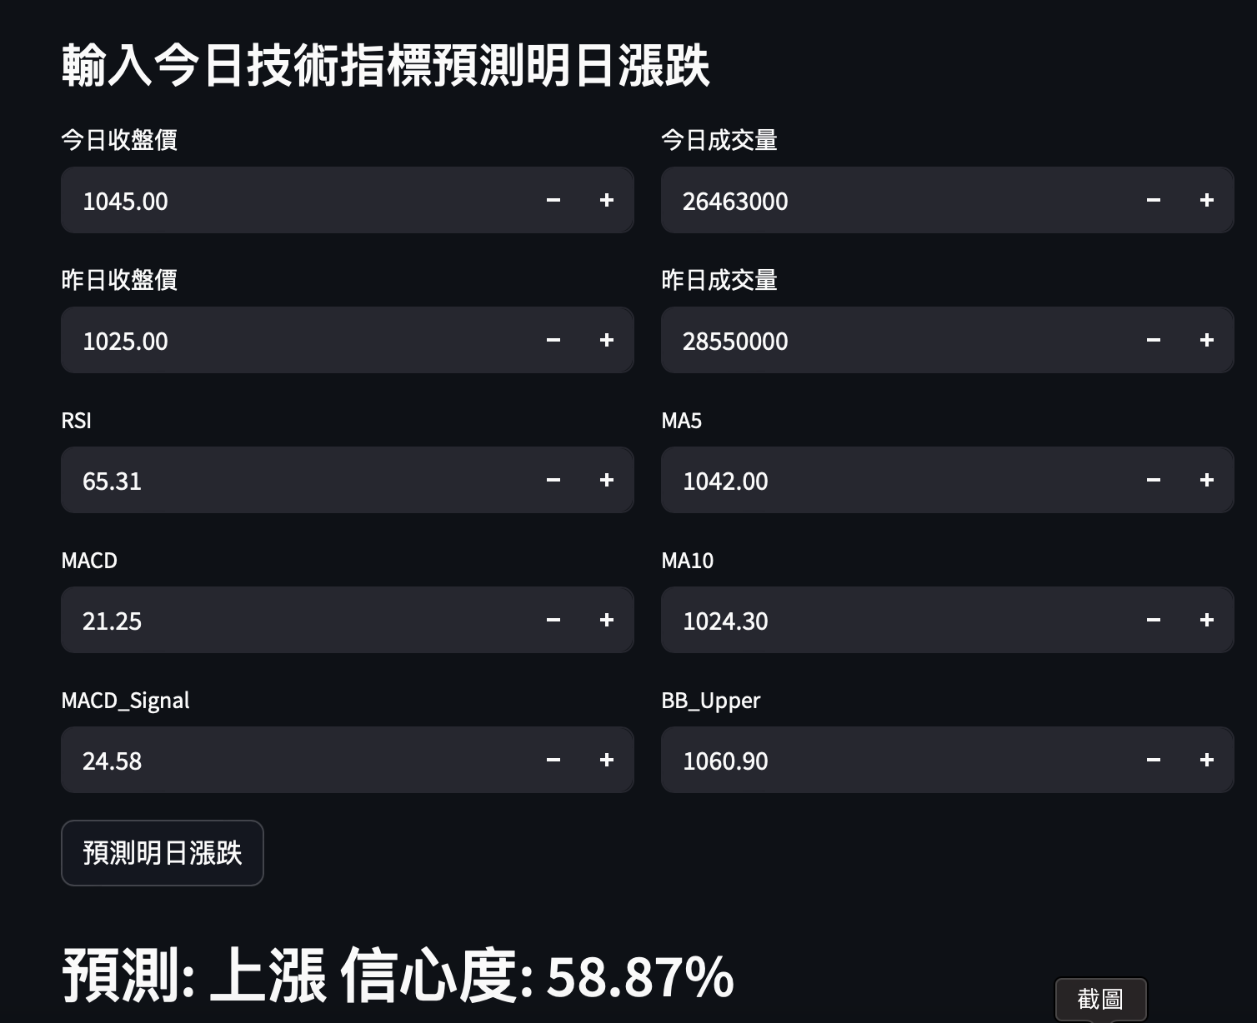
股海明燈
實際演示

Slide 33

公司名稱
目標
在這裡列出你的目標
在這裡列出你的目標
在這裡列出你的目標
目標
在這裡列出你的目標
在這裡列出你的目標
在這裡列出你的目標
使用工具

Slide 34
股海明燈
9. 結論與建議

Slide 35
股海明燈
結論與建議
結論：
特徵變數的選取對模型的預測有很大的影響，Pearson 相關係數分析能協助避免特徵高度重疊及共線性的問題。
三個模型對台積電隔日漲跌的預測準確率（Accuracy）約落在 50%附近，機器學習模型確實能捕捉到微弱但有價值的預測訊號 。
三個模型中以XGBoost的準確度最高，對選取的特徵變數也相對邏輯迴歸敏感。
亂數森林、XGBoost 對RSI, MACD, BB band, Volmume 等代表波動的特徵表現較敏銳。邏輯迴歸對Close, MACD 較敏感。
建議：
模型的特徵以價量技術指標為主，未能反映國內、國際事件的干擾造成股價的影響，將來可再加入相關變數（基本面、籌碼面）使模型更加完整。
此專案在訓練時使用的資料分割為亂數選取方式，與股票連續性的交易資料不同，變更資料選取方式或許能改善模型預測的準確性。
研究演算法可調整的參數、超參數可依股性調整，提高準確性。
近一步增加對實際股價的預測

Slide 36
股海明燈
模型評估
ROC 曲線比較

Slide 37
股海明燈
10. 參考文獻
陳昭明（2023）。《Scikit-learn詳解與企業應用：機器學習最佳入門與實戰》。台北：深智數位。
許郁文（譯）（2021）。《Python資料可視化攻略》。臺北市：碁峰。原著：小久保奈都彌。
衛宮紘（譯）（2020）。《圖解 AI：機器學習和深度學習的技術與原理》。臺北市：碁峰。原著：株式会社アイデミー（Aidemy Inc.）、山口達輝、松田洋之。
CD Foundation（2020）。MLOps: An introduction。檢自 https://cd.foundation/blog/2020/05/29/mlops-an-introduction/ ，檢索日期：2025年6月10日。
ChatGPT（2025）。檢自 https://chatgpt.com/ ，檢索日期：2025年6月1日。
Yahoo Finance API（2010）。2330.TW歷史資料（2020年1月1日至2025年6月3日）。檢自 https://hk.finance.yahoo.com/ ，檢索日期：2025年6月6日。

